Slide 1
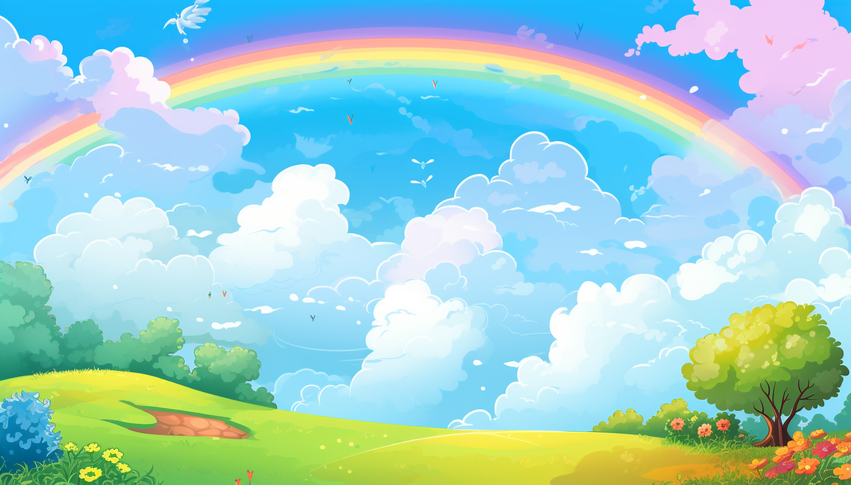




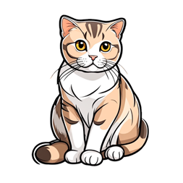



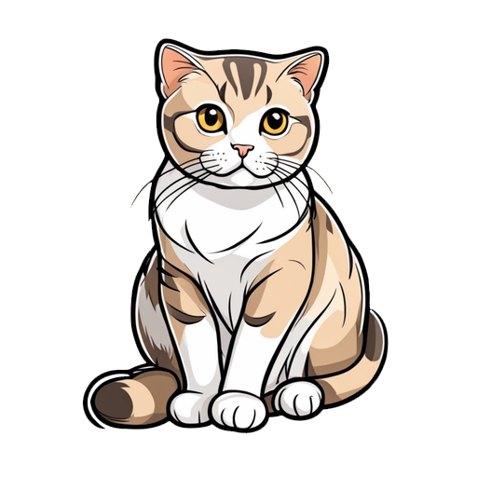
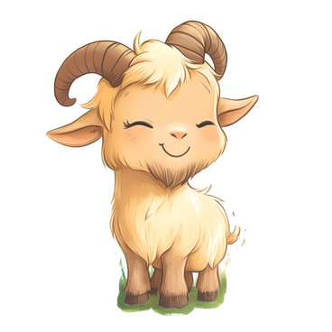


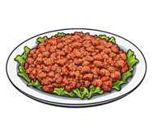

Шоня была рада, что может съесть кашу.
Это Даша.
У Даши есть кошка Шоня.
Шоня любит кушать кашу.
Однажды на кашу сел шмель.
Шоня испугалась и спряталась за шторой.
Даша прогнала шмеля.

